Slide 1
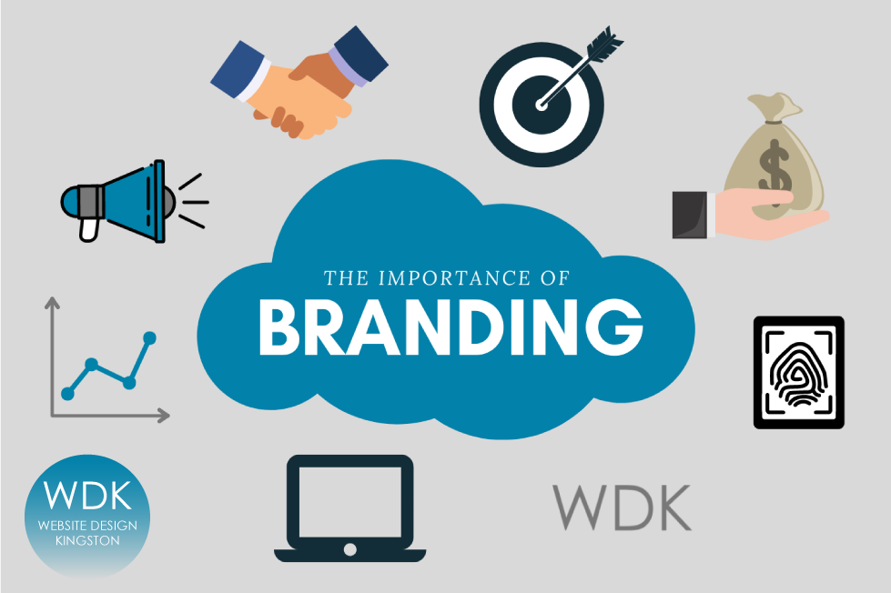

Mavzu: Investitsiya samaradorligini (ROI) o‘lchash, (IP) himoya qilish. Intellektual mulk vositalari, brending va ochiq innovatsiya.

Slide 2

Reja:
ROI nima?
IP ni himoya qilish shakllari.
Brending.
Ochiq innovatsiya.

Slide 3
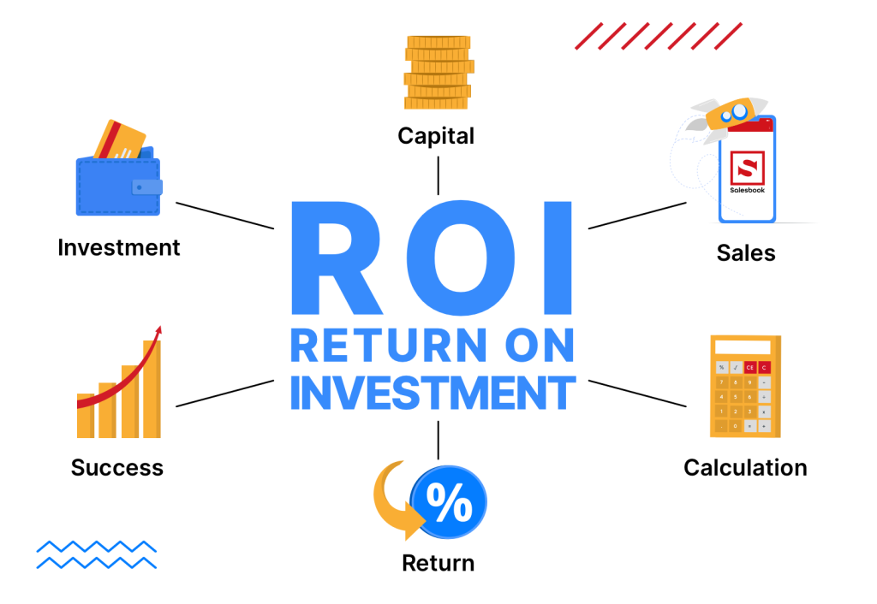
ROI (Return on Investment) – bu investitsiyadan olingan foydaning investitsiya xarajatlariga nisbati bo‘lib, foiz yoki koeffitsient sifatida ifodalanadi. ROI biznesdagi loyihalar, marketing kompaniyalari yoki boshqa investitsiyalarning samaradorligini baholash uchun ishlatiladi.

Slide 4
ROI ni hisoblash
ROI = [(Foyda - Investitsiya xarajati) / Investitsiya xarajati] × 100%
Foyda: Investitsiyadan olingan daromad.
Investitsiya xarajati: Loyihaga sarflangan umumiy xarajatlar.
ROI o‘lchashning asosiy qadamlari
1. Investitsiya xarajatlarini aniqlash: Bunga loyiha uchun sarflangan barcha resurslar (pul, vaqt, jihozlar, xodimlar) kiradi.
2. Foydani hisoblash: Loyiha natijasida olingan daromad yoki tejam (masalan, sotuvdan tushgan pul yoki xarajatlarni kamaytirish).
3. Formulani qo‘llash: Yuqoridagi formuladan foydalanib, ROI ni foiz sifatida hisoblang.
4. Natijalarni tahlil qilish: ROI yuqori bo‘lsa, investitsiya samarali; past yoki manfiy bo‘lsa, loyiha muvaffaqiyatsiz hisoblanadi.

Slide 5
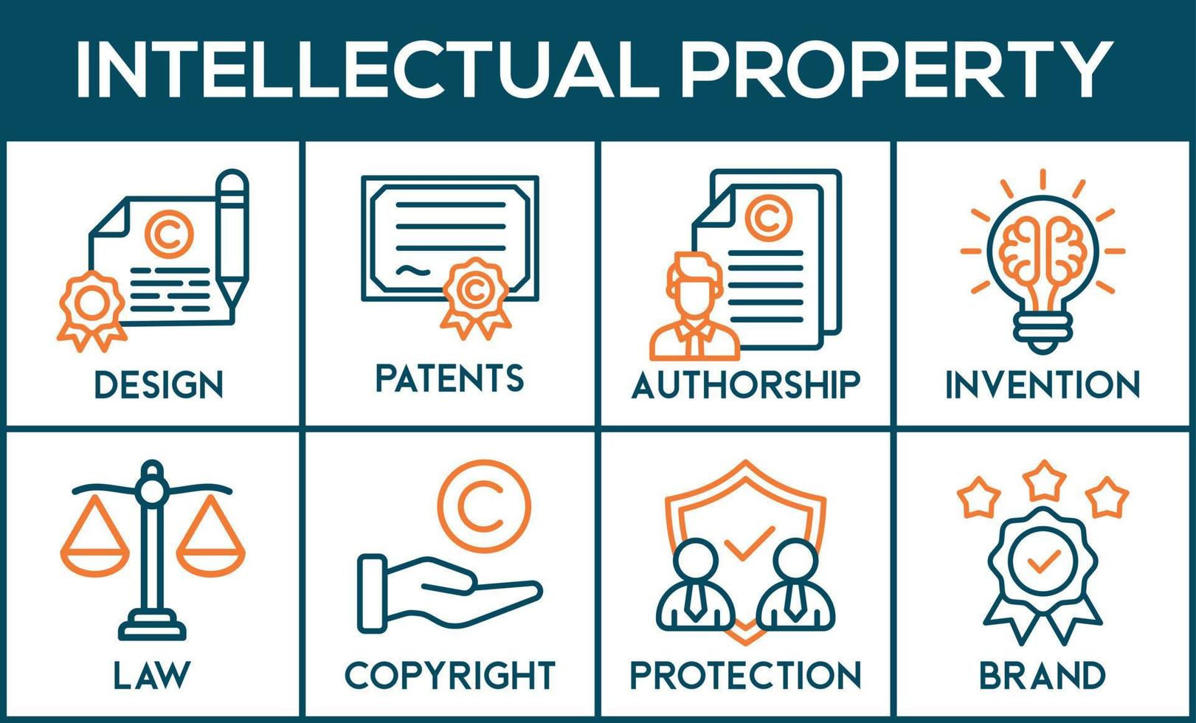
Intellektual mulk (IP) nima? Va uni himoya qilish

Slide 6

Intellektual mulk (IP)
Intellektual mulk (IP) – bu inson aqliy mehnati natijasida yaratilgan ixtirolar, dasturiy ta’minot, dizaynlar, brendlar, savdo belgilari va boshqa ijodiy mahsulotlardir. Raqamli innovatsiyalarni himoya qilish IP huquqlarini qonuniy ro‘yxatdan o‘tkazish va noqonuniy foydalanishning oldini olishni anglatadi.

Slide 7
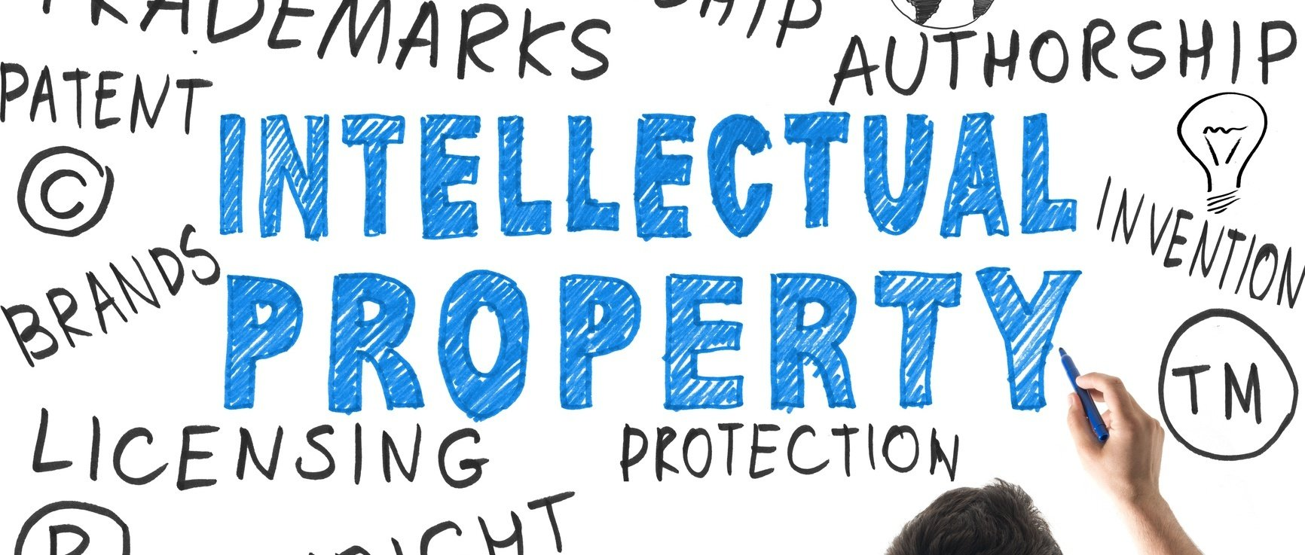
IP ning asosiy turlari
Patentlar: Yangi ixtirolarni himoya qiladi, masalan, yangi texnologiya yoki mashina. Patent odatda 20 yilga beriladi.
Mualliflik huquqlari: Kitoblar, filmlar, musiqalar kabi ijodiy ishlarni himoya qiladi. Muddat: muallif hayoti + 50-70 yil (mamlakatga qarab).
Savdo belgilari: Brend nomlari, logotiplar yoki shiorlarni himoya qiladi. Masalan, Coca-Cola logotipi savdo belgisi sifatida ro‘yxatdan o‘tgan.
Tijorat sirlari: Maxfiy biznes ma’lumotlari, masalan, KFC retsepti.”

Slide 8
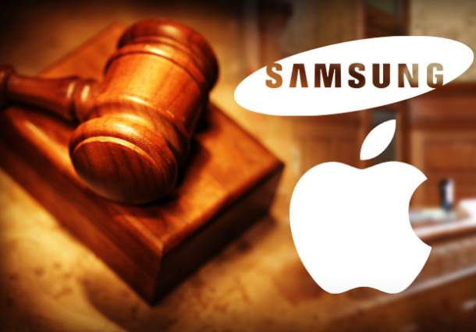
Real misol

Slide 9


Slide 10
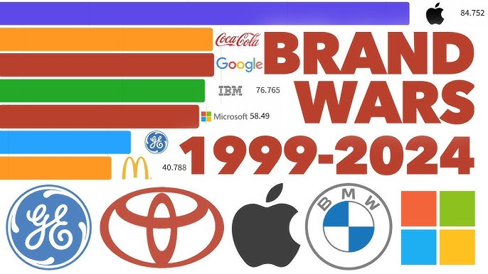
Brending
Brending – bu sizning kompaniyangiz yoki mahsulotingizni mijozlar ongida muayyan imidj bilan bog‘lash jarayoni. Yaxshi brend mijozlar sadoqatini oshiradi va raqobatchilardan ajralib turishga yordam beradi.”

Slide 11
Brendning asosiy elementlari
Logotip: Oddiy, esda qolarli va brendni ifodalovchi bo‘lishi kerak.
Shior: Qisqa, ta’sirli va brendning mohiyatini aks ettiradi.
Hikoya (storytelling): Brendning orqasida turgan hikoya mijozlarni jalb qiladi.
Ranglar va dizayn: Masalan, qizil rang Coca-Cola bilan assotsiatsiya hosil qiladi.”

Slide 12
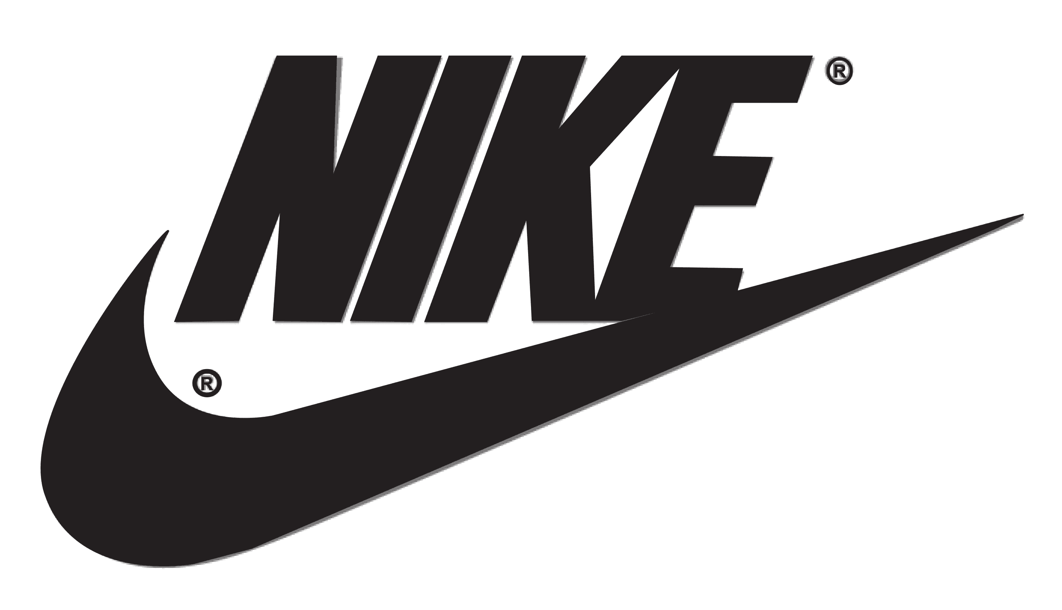
Real misol
“Nike’ni olaylik. Ularning ‘Just Do It’ shiori va Swoosh logotipi dunyodagi eng taniqli brend elementlaridan biridir. Nike o‘zini sport, motivatsiya va sifat bilan bog‘laydi. 2024-yilda Nike brendining qiymati 33 milliard dollarga baholandi. Bu shuni ko‘rsatadiki, yaxshi brend nafaqat mahsulot sotyapti, balki hayot tarzi sotyapti.”

Slide 13
Brend turi
Turi | Misol
Mahsulot brendi | Pepsi, Samsung
Shaxsiy brend | Elon Musk, Cristiano Ronaldo
Korporativ brend | Google, Amazon

Slide 14
Brendingning foydasi:
Raqobatchilardan ajralib turadi.
Kompaniyani xalqaro bozorlarga olib chiqadi.
Mijoz sodiqligini oshiradi.
Narxni yuqori qo‘yish imkonini beradi.

Slide 15
Ochiq innovatsiya
Ochiq innovatsiya – bu yangi g‘oyalarni faqat kompaniya ichida emas, balki tashqi manbalar – startaplar, universitetlar, hatto mijozlar bilan hamkorlikda ishlab chiqish. Bu yopiq innovatsiyadan farqli, chunki u tashqi tajriba va resurslardan foydalanadi.
Ochiq innovatsiya kompaniyalarga yangi bozorlarga kirish, xarajatlarni kamaytirish va innovatsiyalarni tezlashtirish imkonini beradi.

Slide 16
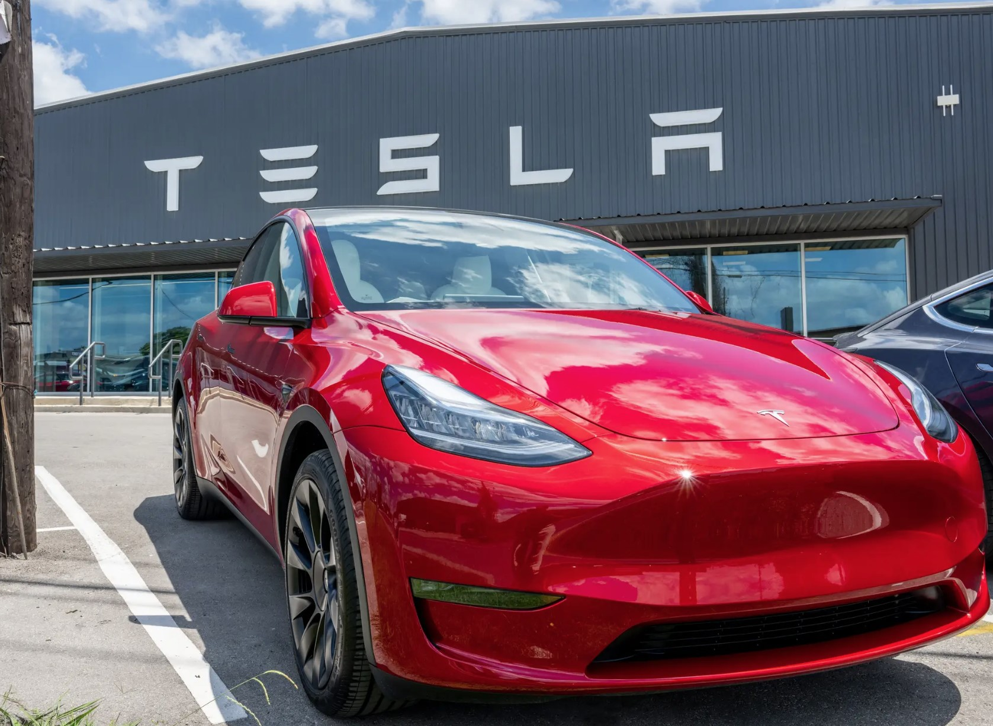
Tesla 2014-yilda o‘zining elektromobil patentlarini ochiq qildi. Bu g‘alati tuyulishi mumkin, lekin ular buni ataylab qildilar. Nima uchun? Chunki bu elektromobil bozorini kengaytirdi, infratuzilmani rivojlantirdi va Tesla’ni sanoat yetakchisiga aylantirdi. Bu ochiq innovatsiyaning ajoyib misol.

Slide 17
Group discussion
O‘zbekistonda intellektual mulkni himoya qilishda qanday muammolar bor?
Mahalliy kompaniyalar ochiq innovatsiyadan foydalanishsa, qaysi sohalarda eng katta foyda ko‘rishlari mumkin?
O‘zbekiston brendlari global bozorda raqobatlasha olishi uchun qanday strategiyalardan foydalanishi kerak?

